Slide 1
Linux
Linux

Slide 2
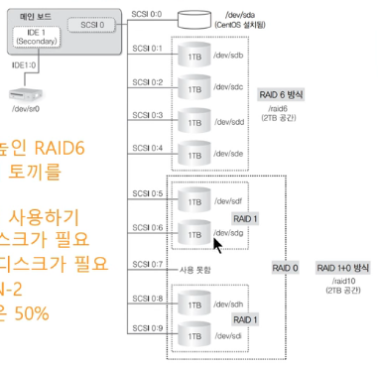
RAID6 와 RAID 1+0 개념
RAID6 : 패리티 2개를 이용, 최소 4개 디스크가 필요
공간 효율은 N-2
RAID 1+0 : 최소 4개 디스크 필요
공간효율은 50%

Slide 3
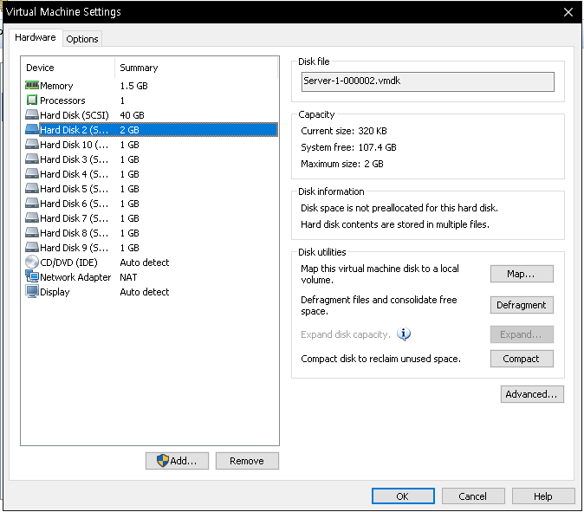
RAID6 와 RAID 1+0 구현
Snapshot 초기화 후
2GB 하드디스크 삭제

Slide 4
RAID6 구현
Snapshot에서 fdisk 까지 해서 mdadm 부터 시작
[RAID6 구현]
1. mdadm --create /dev/md6 --level=6 --raid-devices=4 /dev/sdb1 /dev/sdc1 /dev/sdd1 /dev/sde1
2. mkfs.ext4 /dev/md6 (포멧)
3. mkdir /raid6 (마운트할 폴더 생성)
4. mount /dev/md6 /raid6
5. df로 확인
6. gedit /etc/fstab

Slide 5
RAID 1+0 구현
Snapshot에서 fdisk 까지 해서 mdadm 부터 시작
[RAID1+0 구현]
1. mdadm --create /dev/md2 --level=1 --raid-devices=2 /dev/sdf1 /dev/sdg1
2. y
3. mdadm --create /dev/md3 --level=1 --raid-devices=2 /dev/sdh1 /dev/sdi1
4. y
5. mdadm --create /dev/md10 --level=0 --raid-devices=2 /dev/md2 /dev/md3
6. mkfs.ext4 /dev/md10 (포멧)
7. mkdir /raid10 (마운트할 폴더 생성)
8. mount /dev/md10 /raid10
9. df로 확인
10. gedit /etc/fstab

Slide 6
RAID6 및 RAID1+0 복구
응급복구 모드
mdadm --run /dev/md6
(md 1+0 은 작은 녀석을 실행해야된다)
mdadm --run /dev/md2
mdadm --run /dev/md3
df
복구할 경우, mdadm --add 를 한다
이전 장에 있다!! 거기 참조!!

